Slide 1
Література
Франції

Slide 2
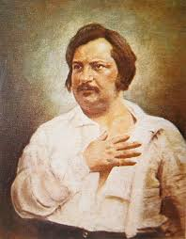
Мета курсу – надати студентам цілісне уявлення про літературу Франції в контексті тієї чи іншої історичної епохи, ознайомити їх з основними літературними процесами, виділити основні особливості творчого спадку найвидатніших письменників доби. Студент має побачити зв’язок між історичними подіями та літературними течіями і в той же час зрозуміти своєрідність літературних постатей: віднесення письменника до певного літературного напряму має досить умовний характер, і найвидатніші письменники не підлягають жорсткій класифікації.
H.de Balzac

Slide 3
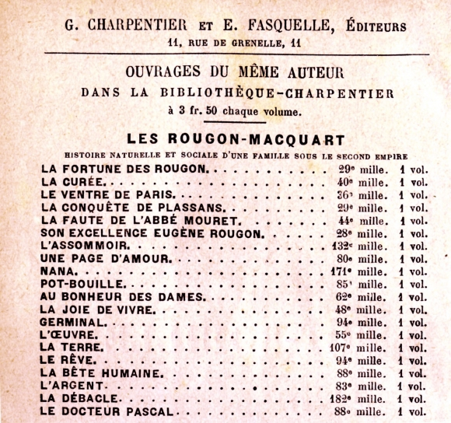
Тематика занять:
історичні особливості виникнення та формування літератури Франції
героїчний епос Франції
французька література Середньовіччя
французька література епохи Відродження
французька література великої епохи Класицизма (ХVIІ с.)
французька література доби Просвітництва
загальна характеристика предромантизму та романтизму у французькій літературі
епоха романтизму у французькій літературі ХІХ століття
реалістичний роман у французькій літературі ХІХ століття
натуралізм та символізм у французькій літературі ХІХ століття
французька література на межі ХІХ-ХХ століть, міжвоєного та післявоєного періодів ХХ століття
французька література середини та кінця ХХ століття.
E.Zola et les Rougon-Macquart

Slide 4
Перелік знань та умінь студентів
В результаті вивчення курсу літератури Франції у студентів мають сформуватися наступні знання та уміння:
знання літератури Франції в контексті тієї чи іншої історичної епохи;
знання основних літературних процесів;
основні особливості творчого спадку найвидатніших письменників доби;
аналізувати творчість французьких письменників;
аналізувати сюжет та композицію літературного твору;
дати характеристику персонажів;
визначити стилістичні особливості твору.
Pierre Corneille, son oeuvre Cid

Slide 5
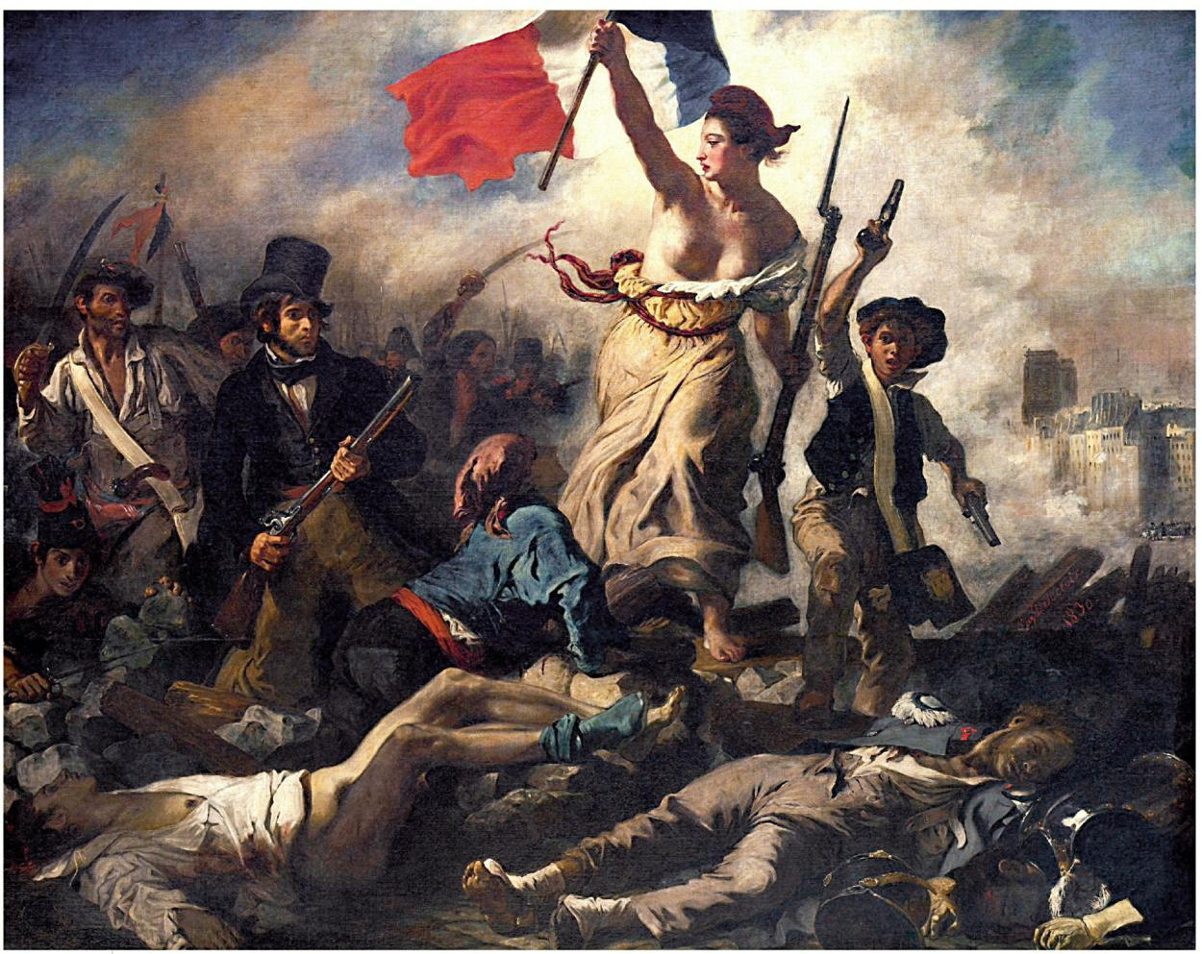
Liberté
Sur mes cahiers d’écolier Sur mon pupitre et les arbres Sur le sable sur la neige J’écris ton nom
Sur toutes les pages lues Sur toutes les pages blanches Pierre sang papier ou cendre J’écris ton nom
Sur les images dorées Sur les armes des guerriers Sur la couronne des rois J’écris ton nom
Sur la jungle et le désert Sur les nids sur les genêts Sur l’écho de mon enfance J’écris ton nom
Sur les formes scintillantes Sur les cloches des couleurs Sur la vérité physique J’écris ton nom
Sur les sentiers éveillés Sur les routes déployées Sur les places qui débordent J’écris ton nom…

Slide 6
Merci pour votre attention!!!

